Slide 1
ГОРДОСТЬ НАШЕЙ ГИМНАЗИИ (значимые победы талантливых детей в 2021-2022 учебном году)

Slide 2
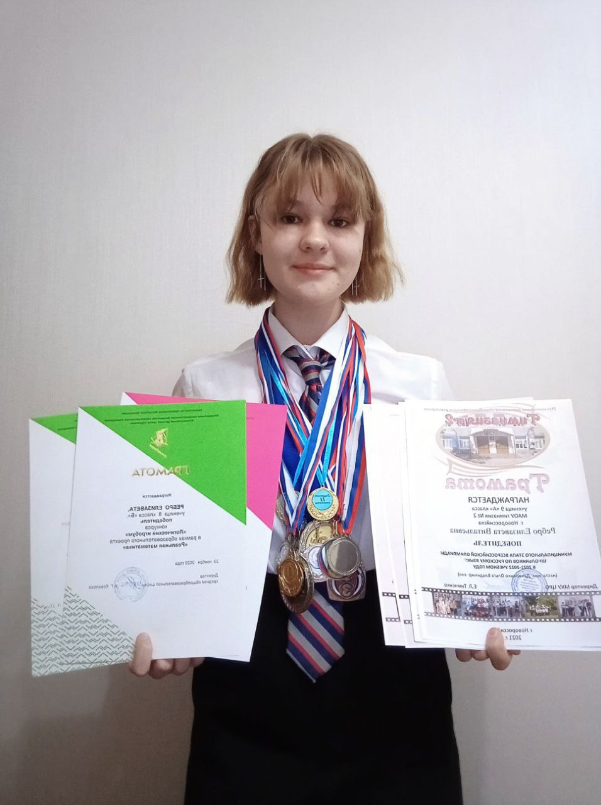
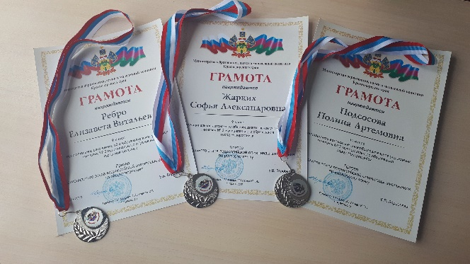
Призёры регионального этапа Всероссийской олимпиады школьников
Ребро Елизавета
9 «А» класс
Призёр
регионального этапа Всероссийской олимпиады школьников по обществознанию
Победитель
муниципального этапа Всероссийской олимпиады школьников по русскому языку
Призёр
муниципального этапа Всероссийской олимпиады школьников по географии, биологии и обществознанию

Slide 3
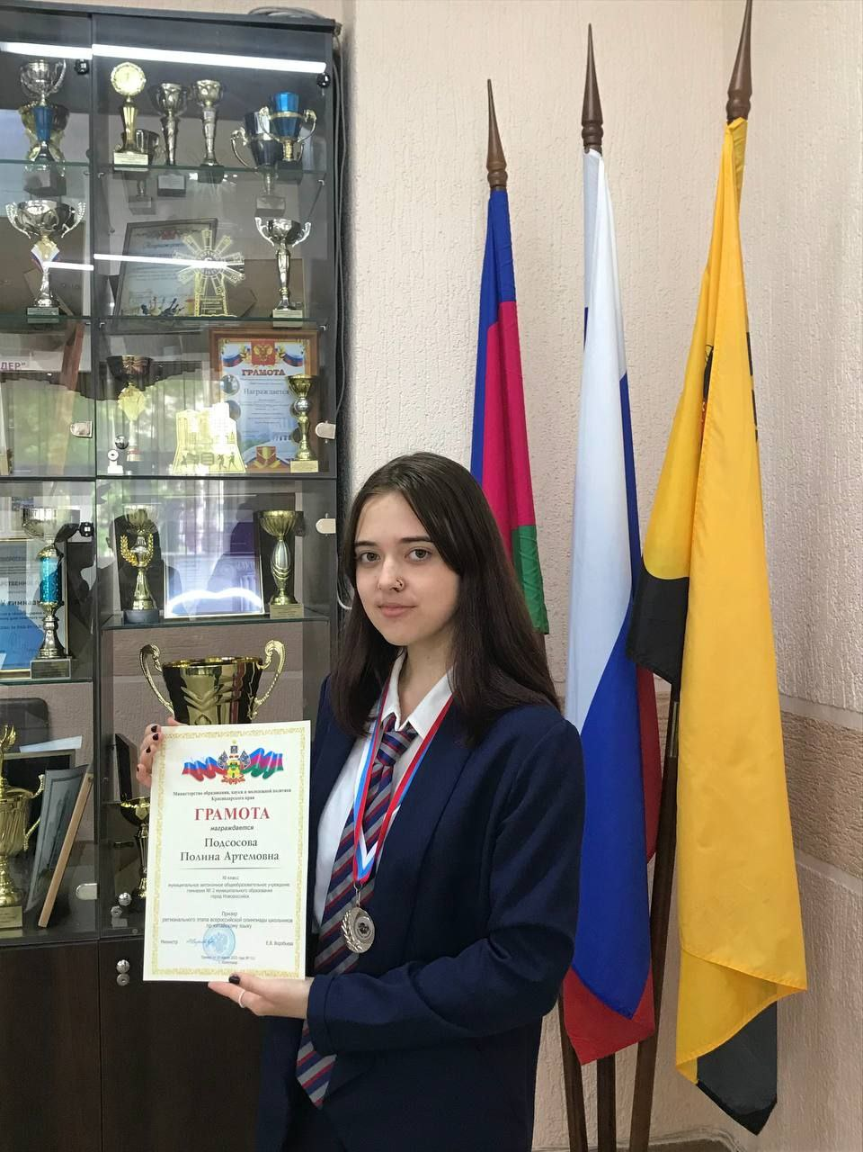
Призёры регионального этапа Всероссийской олимпиады школьников
Подсосова Полина
10 «А» класс
Призёр
регионального этапа Всероссийской олимпиады школьников по китайскому языку
Победитель
муниципального этапа Всероссийской олимпиады по китайскому языку
Призёр
муниципального этапа Всероссийской олимпиады по русскому языку

Slide 4
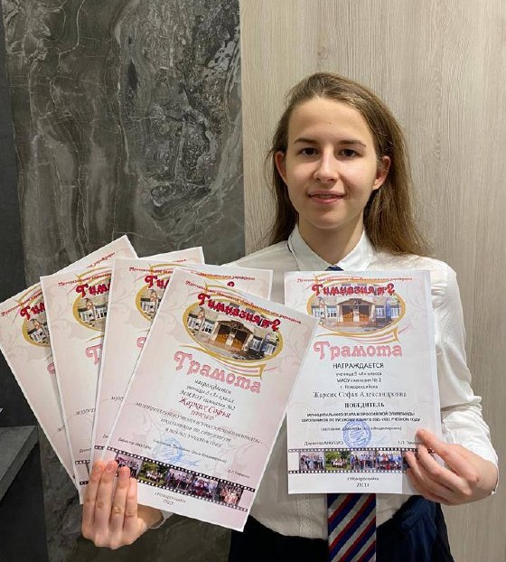
Призёры регионального этапа Всероссийской олимпиады школьников
Жарких Софья
9 «А» класс
Призёр
регионального этапа Всероссийской олимпиады школьников
по русскому языку
Победитель
муниципального этапа Всероссийской олимпиады школьников по русскому языку

Slide 5
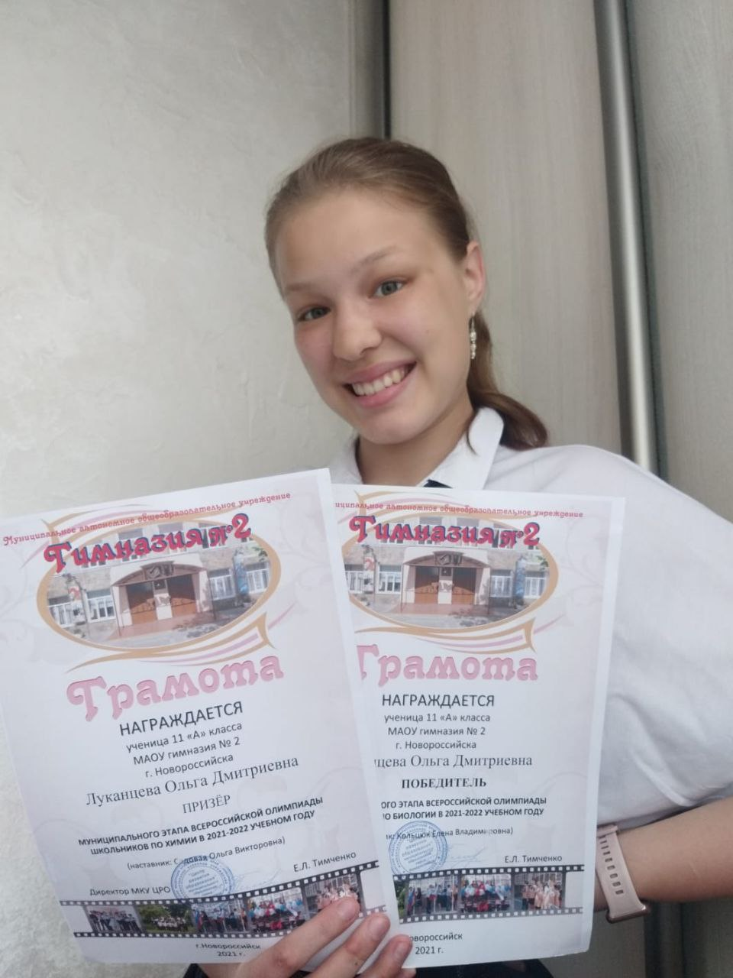
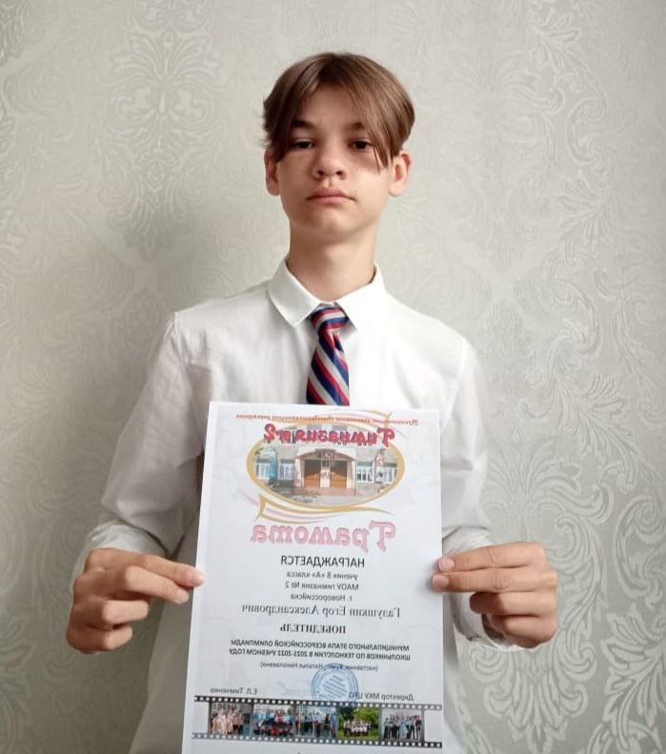
Победители муниципального этапа Всероссийской олимпиады школьников
Луканцева Ольга
11 «А» класс
Победитель
муниципального этапа Всероссийской олимпиады школьников по биологии
Призёр
муниципального этапа Всероссийской олимпиады школьников по химии
Галушкин Егор
8 «А» класс
Победитель
муниципального этапа Всероссийской олимпиады школьников
по русскому языку

Slide 6
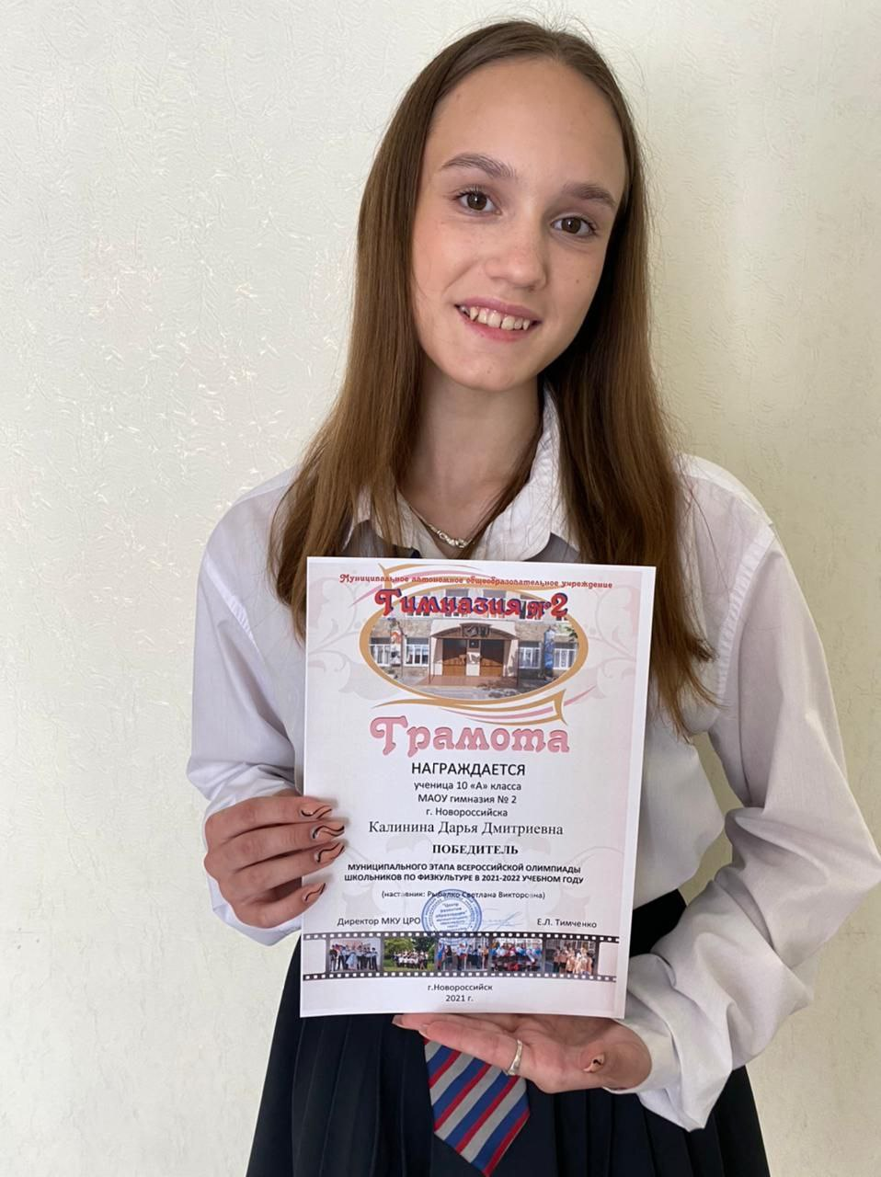
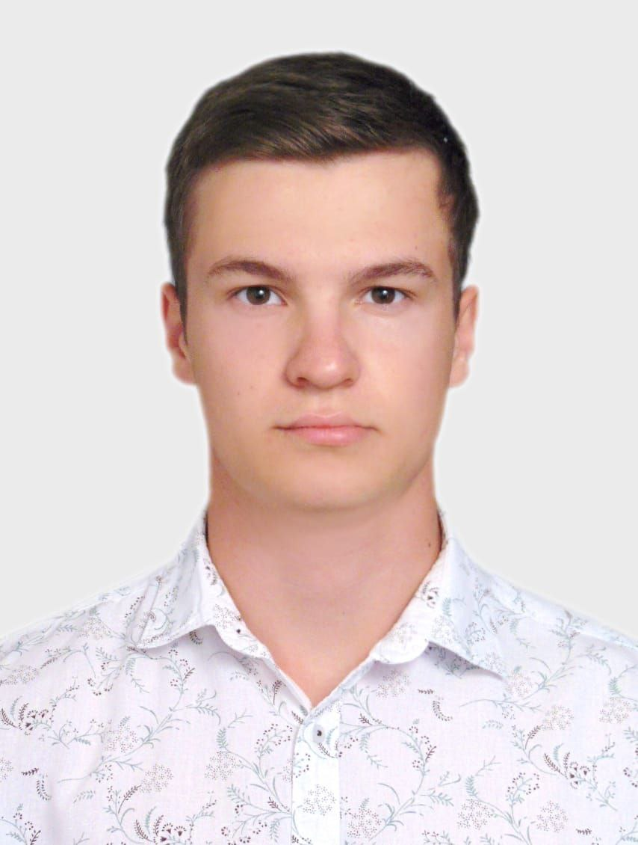
Победители и призёры муниципального этапа Всероссийской олимпиады школьников
Калинина Дарья
10 «А» класс
Победитель
муниципального этапа Всероссийской олимпиады школьников
по физической культуре
Писаренко Михаил
11 «А» класс
Призёр
муниципального этапа Всероссийской олимпиады школьников
по физической культуре

Slide 7
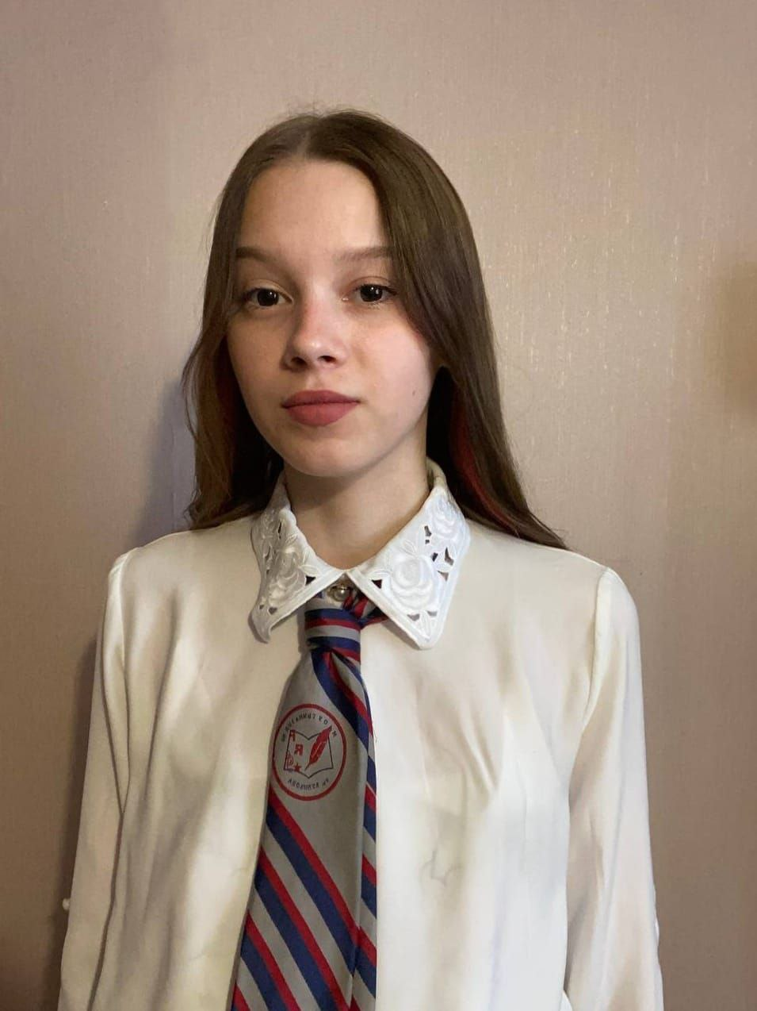
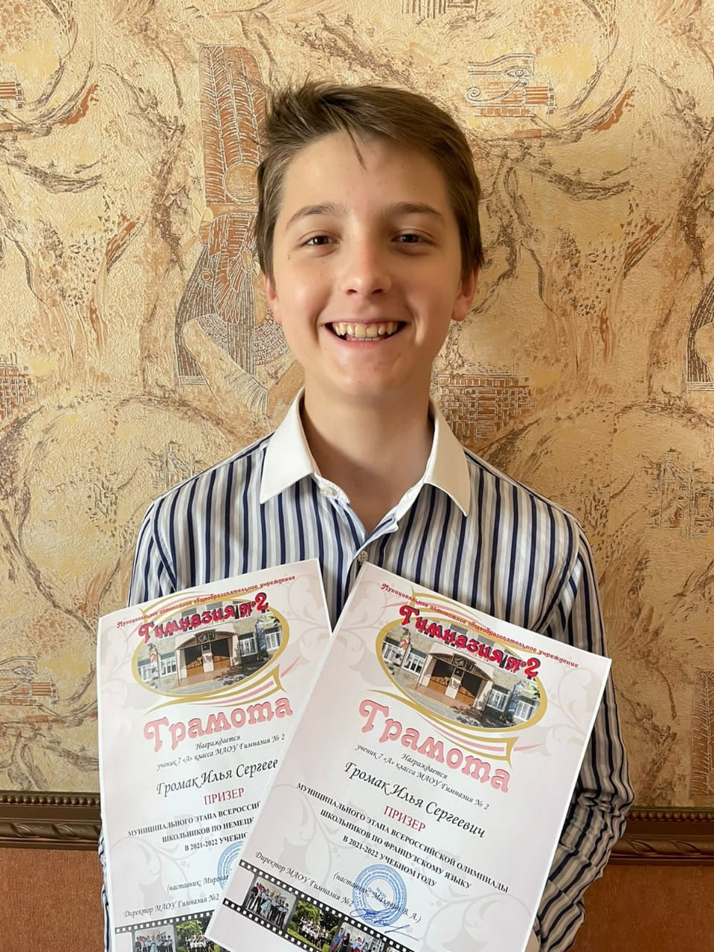
Призёры муниципального этапа Всероссийской олимпиады школьников
Ионина Анастасия
9 «Б» класс
Призёр
муниципального этапа Всероссийской олимпиады школьников
по русскому языку
Громак Илья
7 «А» класс
Призёр
муниципального этапа Всероссийской олимпиады школьников
по русскому языку, немецкому языку и французскому языку

Slide 8
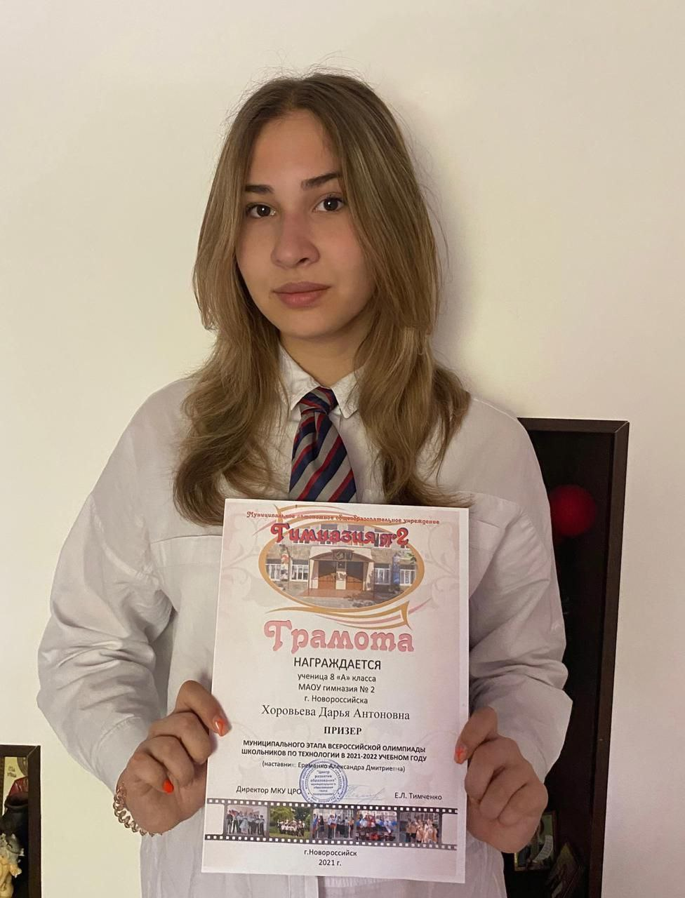
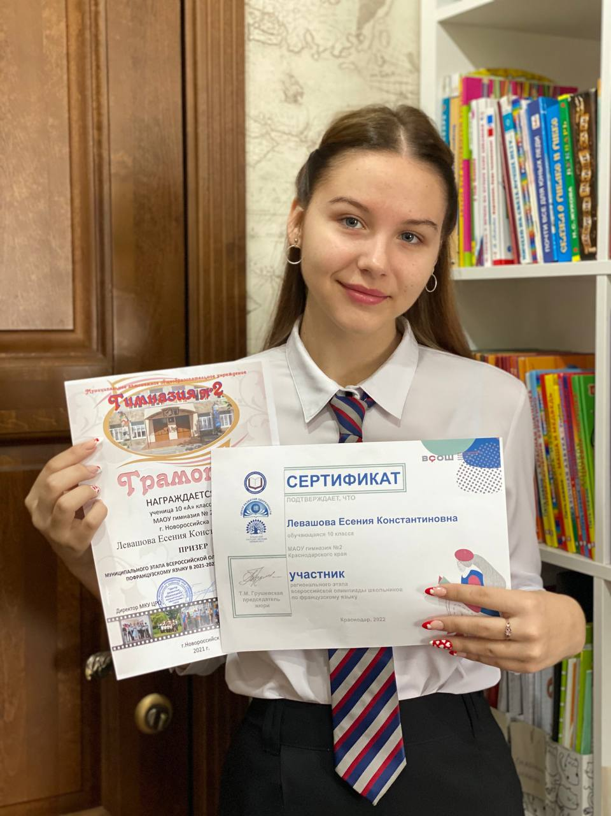
Призёры муниципального этапа Всероссийской олимпиады школьников
Хоровьева Дарья
8 «А» класс
Призёр
муниципального этапа Всероссийской олимпиады школьников
по технологии
Левашева Есения
10 «А» класс
Призёр
муниципального этапа Всероссийской олимпиады школьников
по французскому языку

Slide 9
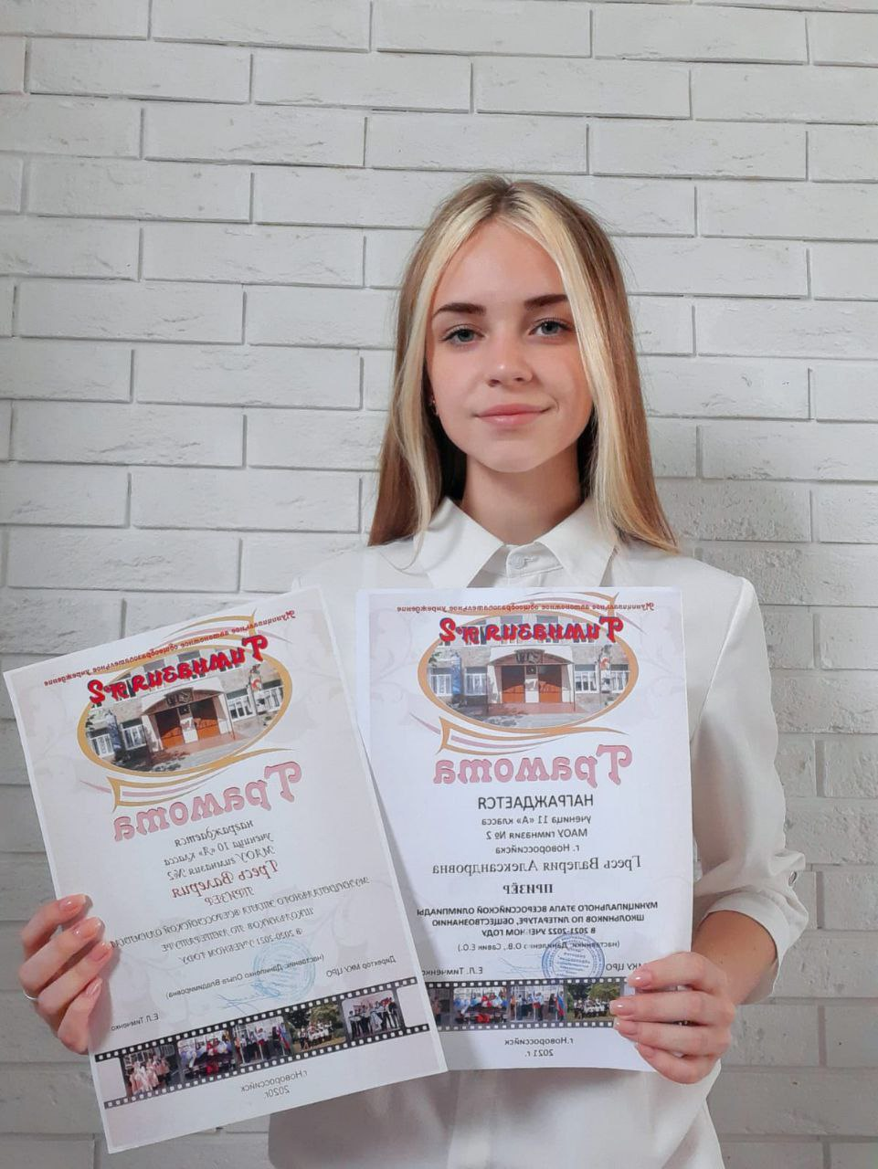
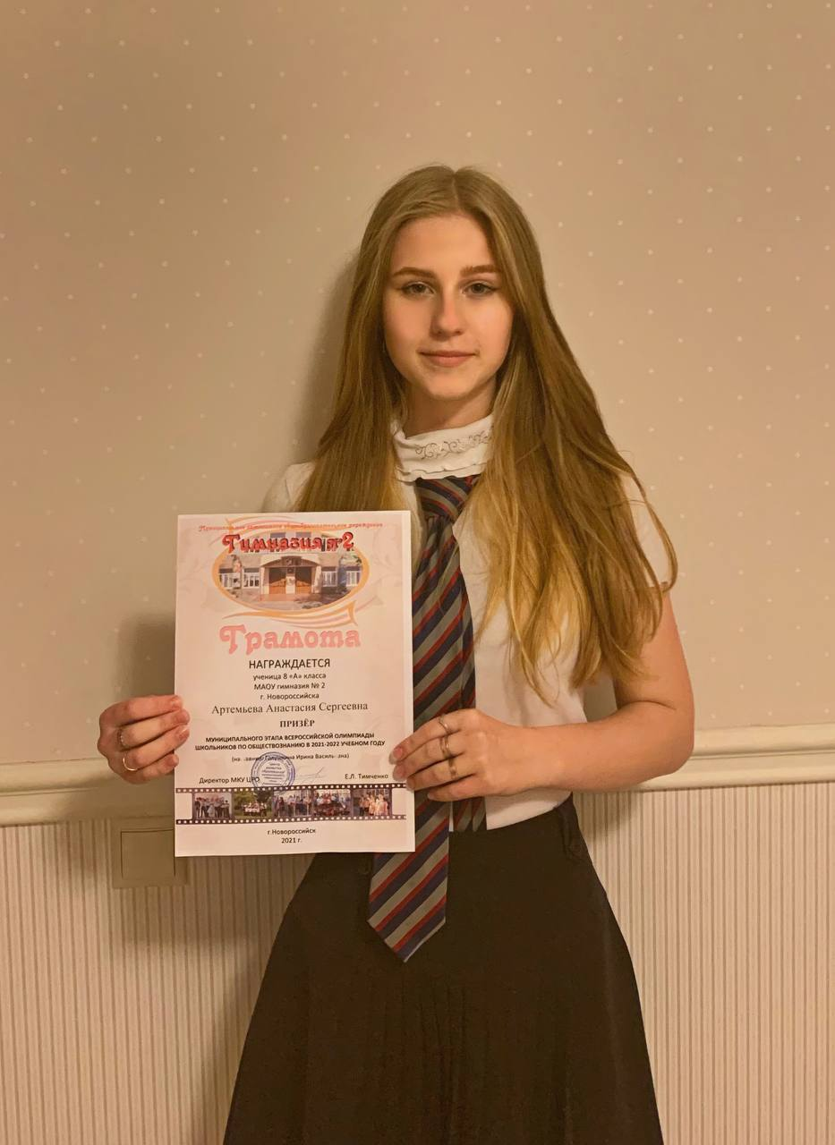
Призёры муниципального этапа Всероссийской олимпиады школьников
Гресь Валерия
11 «А» класс
Призёр
муниципального этапа Всероссийской олимпиады школьников
по литературе и обществознанию
Артемьева Анастасия
8 «А» класс
Призёр
муниципального этапа Всероссийской олимпиады школьников
по обществознанию

Slide 10
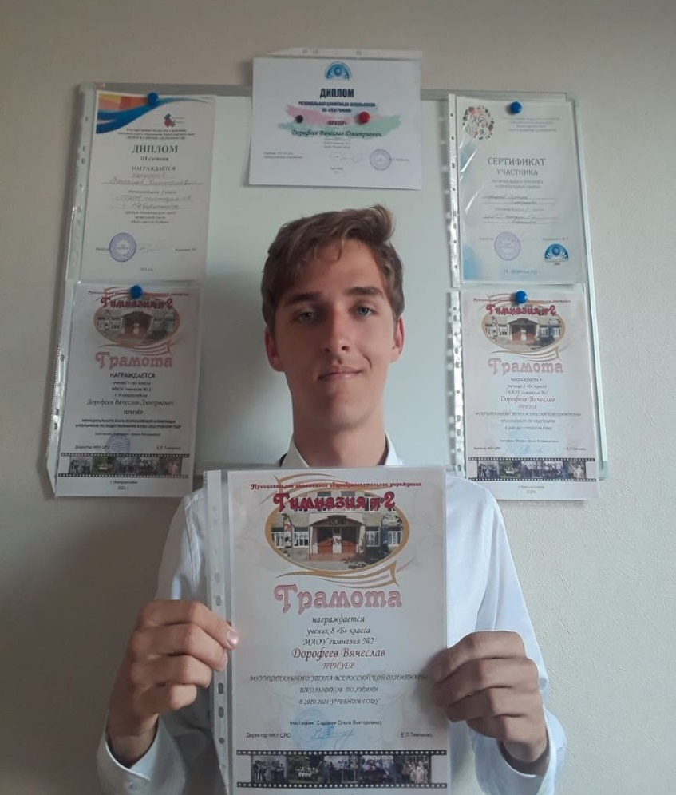
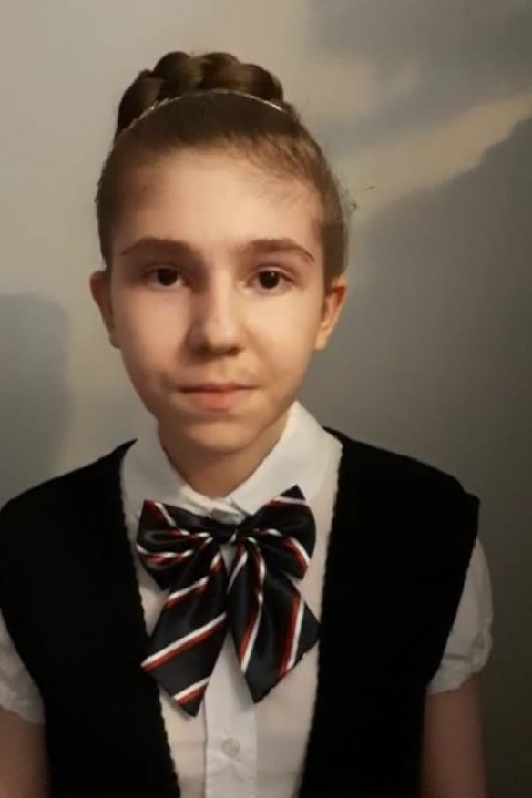
Призёры муниципального этапа Всероссийской олимпиады школьников
Дорофеев Вячеслав
9 «Б» класс
Призёр
муниципального этапа Всероссийской олимпиады школьников
по обществознанию
Ознецян София
7 «Б» класс
Призёр
муниципального этапа Всероссийской олимпиады школьников
по биологии

Slide 11
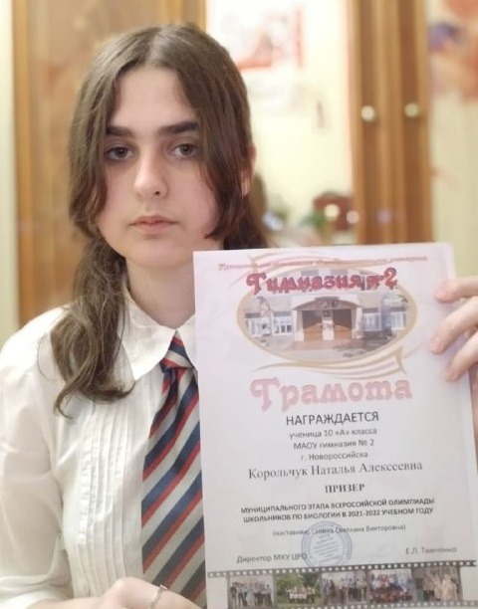
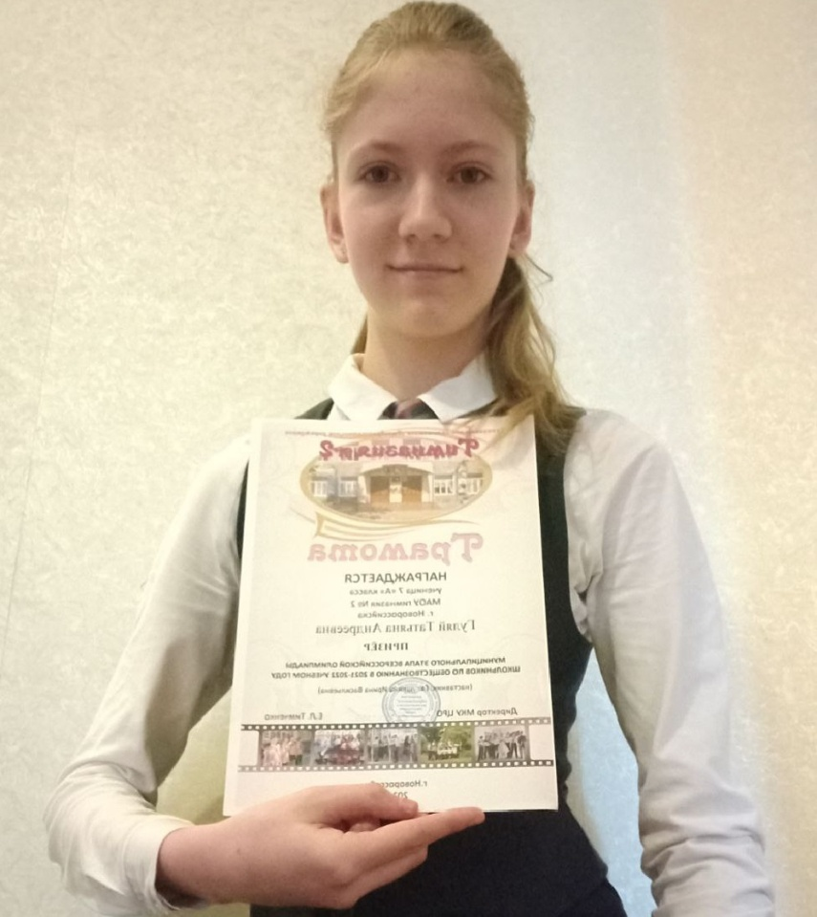
Призёры муниципального этапа Всероссийской олимпиады школьников
Корольчук Наталья
10 «А» класс
Призёр
муниципального этапа Всероссийской олимпиады школьников
по биологии
Гуляй Татьяна
7 «А» класс
Призёр
муниципального этапа Всероссийской олимпиады школьников
по обществознанию

Slide 12
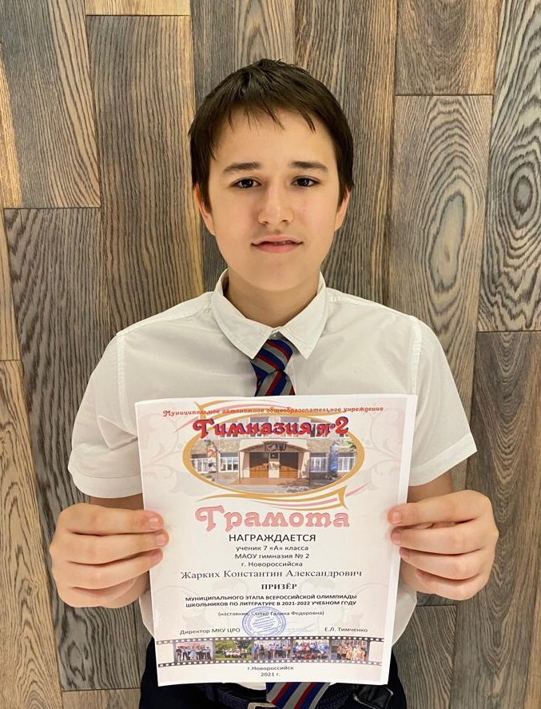
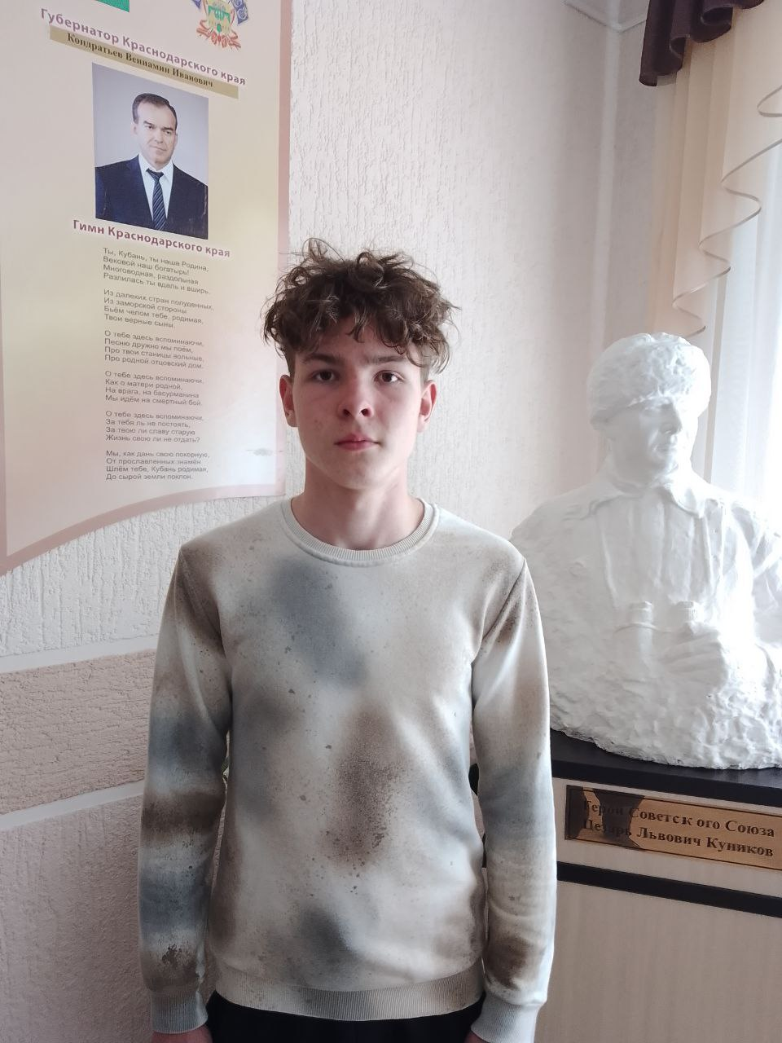
Призёры муниципального этапа Всероссийской олимпиады школьников
Жарких Константин
7 «А» класс
Призёр
муниципального этапа Всероссийской олимпиады школьников
по литературе
Ромашкин Ярослав
8 «Б» класс
Призёр
муниципального этапа Всероссийской олимпиады школьников
по искусству

Slide 13
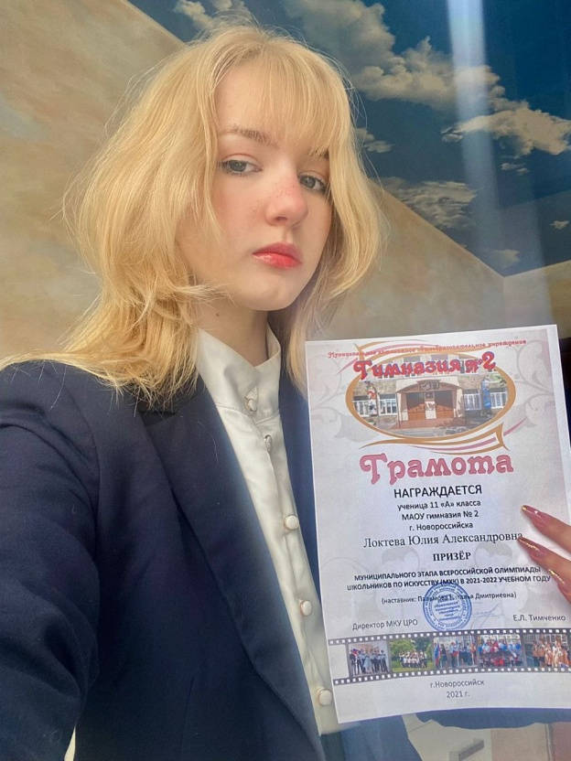
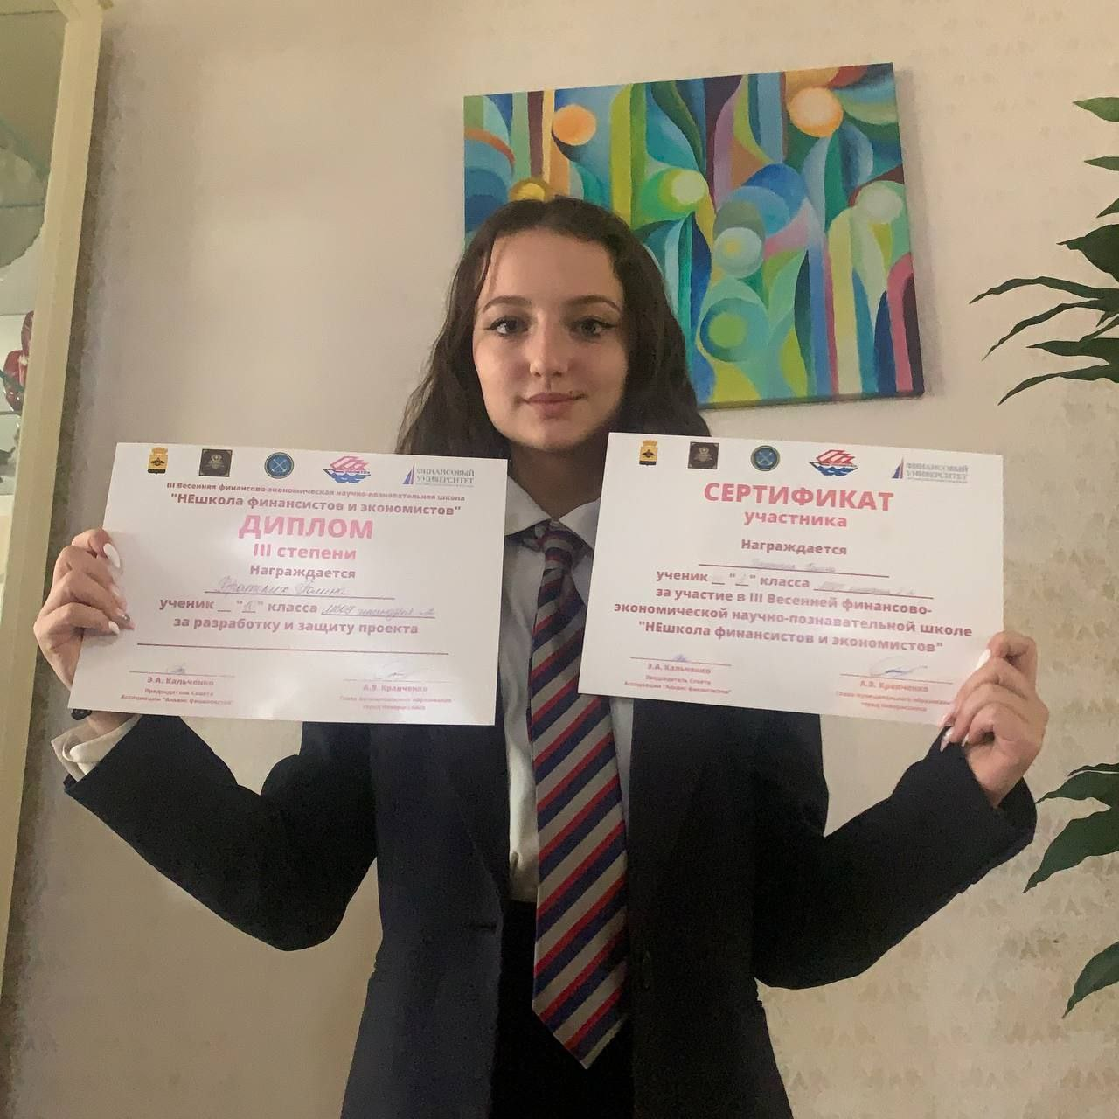
Призёры муниципального этапа Всероссийской олимпиады школьников
III Весенняя финансово-экономическая познавательная школа «Нешкола финансистов и экономистов»
Локтева Юлия
11«А» класс
Призёр
муниципального этапа Всероссийской олимпиады школьников
по искусству
Братских Полина
10 «А» класс
Диплом III степени
за разработку и защиту проекта.

Slide 14
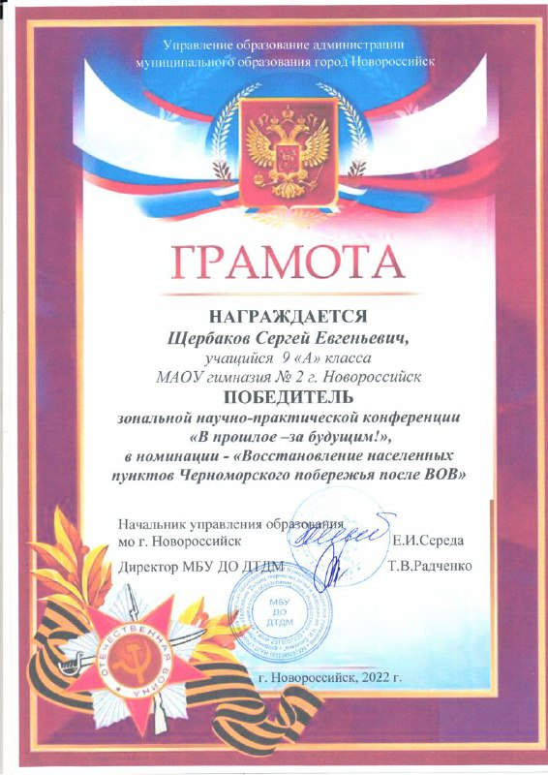
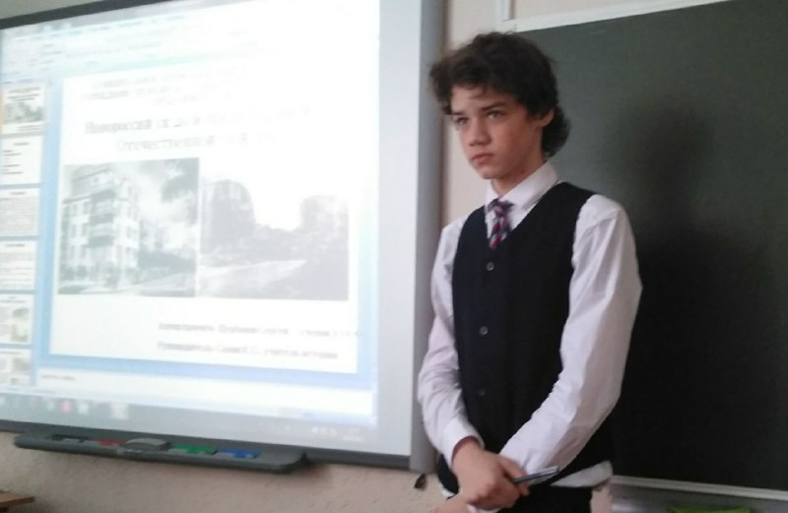
Победитель зональной научно-практической конференции
Щербаков Сергей
9 «А» класс
Победитель
Зональной научно-практической конференции
«В прошлое – за будущим!»
В номинации «Восстановление населенных пунктов Черноморского побережья после ВОВ»

Slide 15
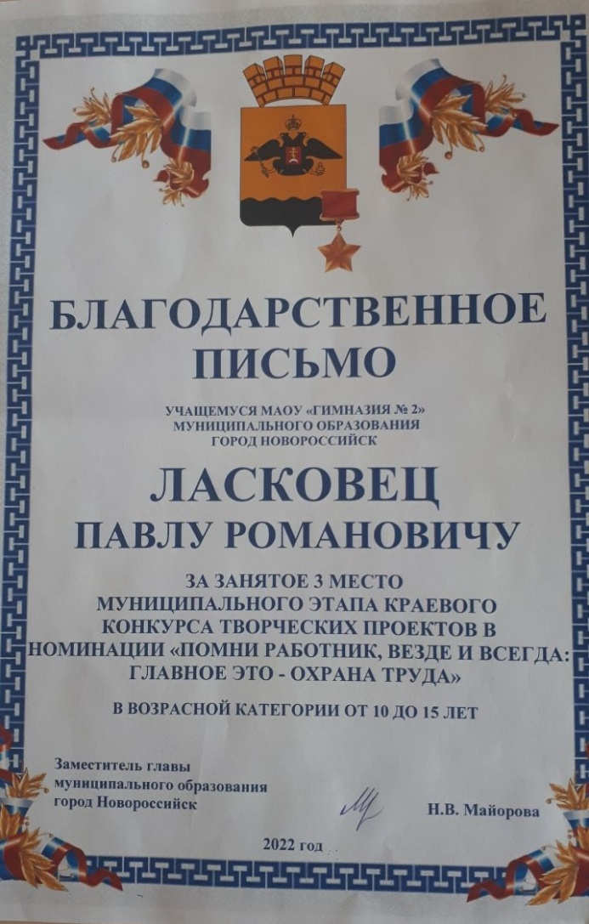
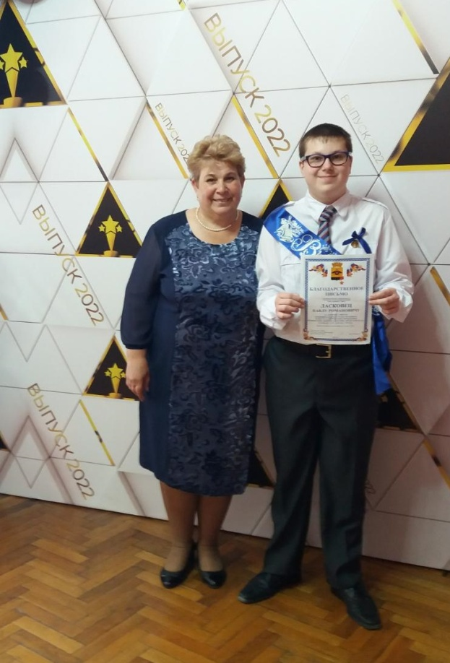
Краевой конкурс творческих проектов
Ласковец Павел
9 «К» класс
3 место
Муниципальный этап краевого конкурса творческих проектов в номинации «Помни работник, везде и всегда, главное это-охрана труда»

Slide 16
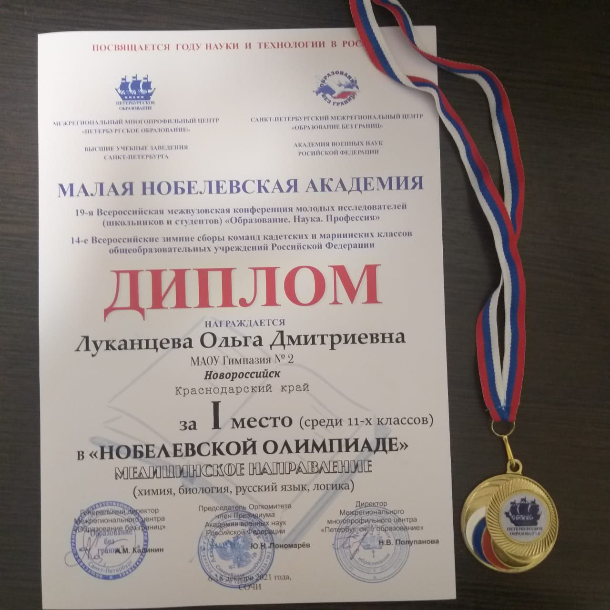
«Нобелевская олимпиада»

Slide 17
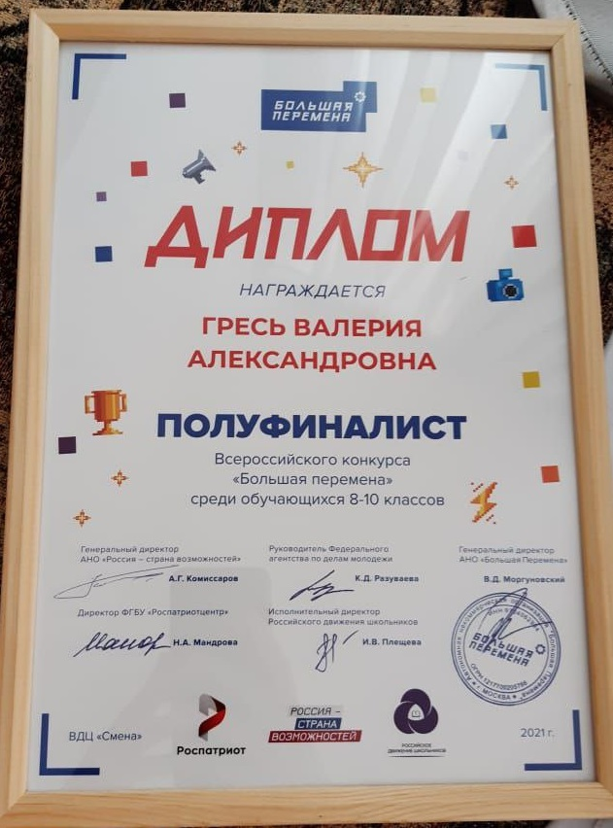
Всероссийский конкурс «Большая перемена»
Гресь Валерия
Полуфиналист

Slide 18
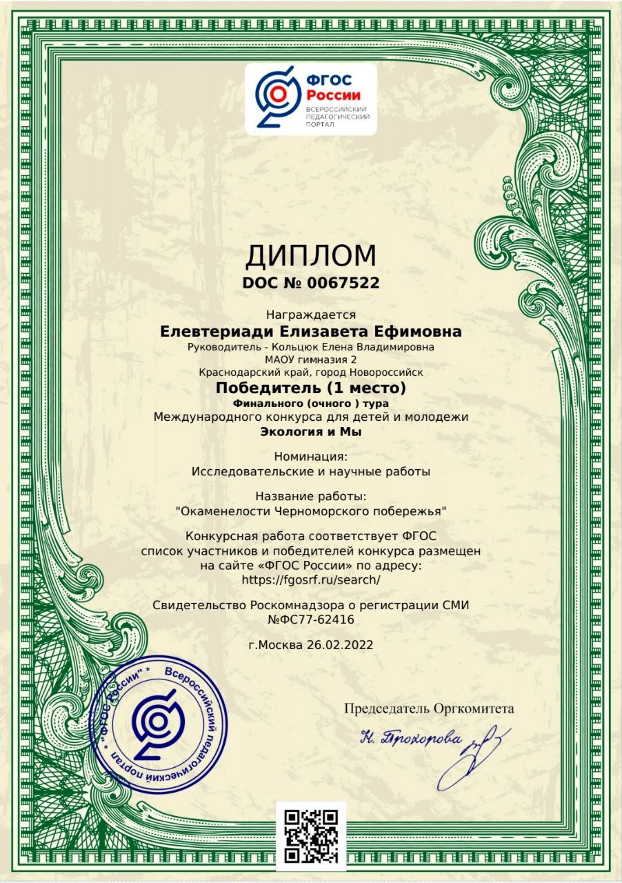
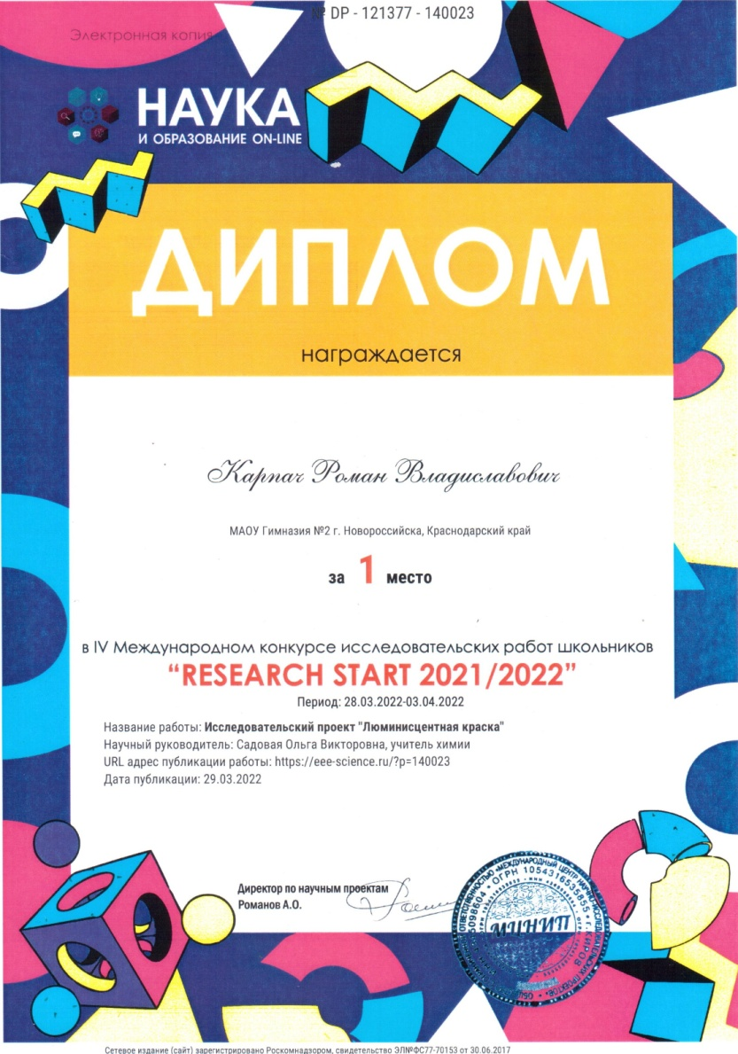
Международный конкурс для детей и молодежи «Экология и Мы»
IV Международный конкурс
Исследовательских работ школьников
«RESEARCH START 2021/2022»

Slide 19
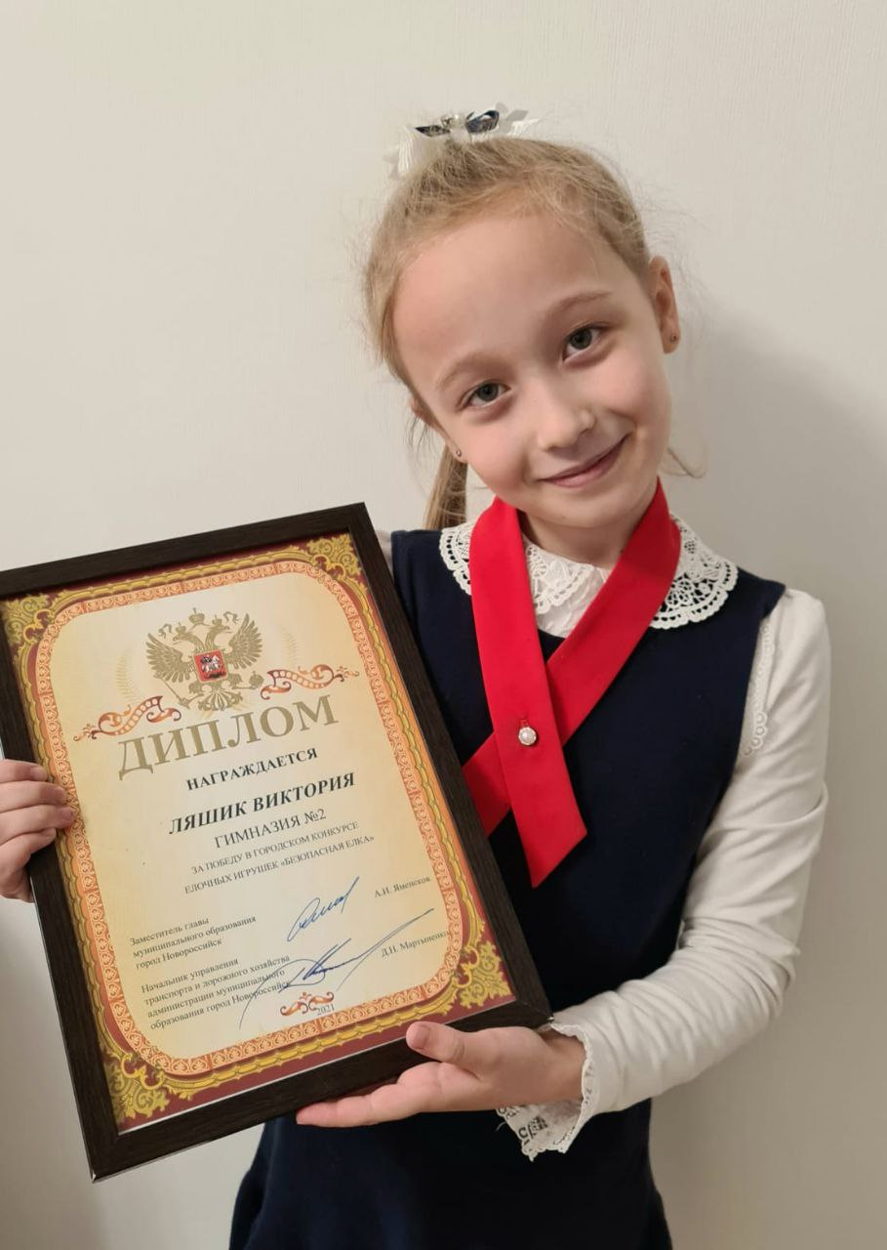
Городской конкурс ёлочных игрушек «Безопасная ёлка»
IV Всероссийский конкурс
«НАДЕЖДЫ РОССИИ»

Slide 20
Городской конкурс талантов «Буду Родине служить-2021»

Slide 21
VII Международный конкурс детского творчества «Через искусство к жизни»
VIII Международный конкурс иллюстраций «СКАЗКИ НАРОДОВ РОССИИ И МИРА ГЛАЗАМИ ДЕТЕЙ

Slide 22
ПОЗДРАВЛЯЕМ НАШИХ ПОБЕДИТЕЛЕЙ И ПРИЗЁРОВ!!!

